Slide 1
Маленькие герои большой войны

Slide 2

Дети
герои
Великой Отечественной войны
1941-1945 год

Slide 3
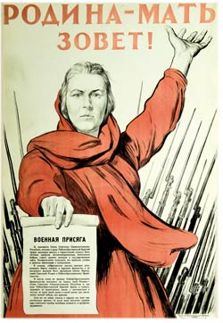
22 июня 1941 года – начало Великой Отечественной войны

Slide 4
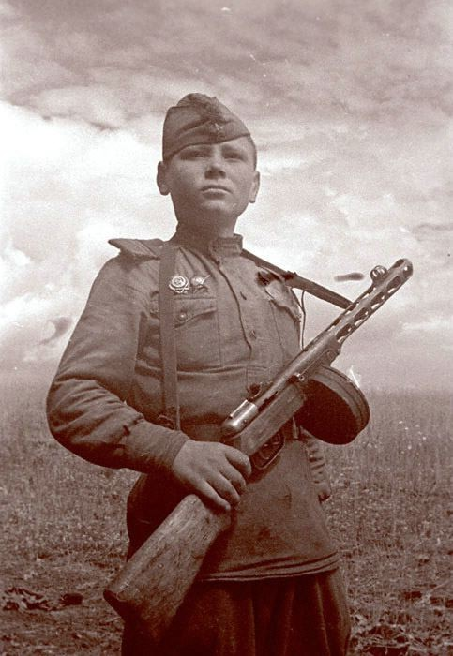
Сын полка

Slide 5
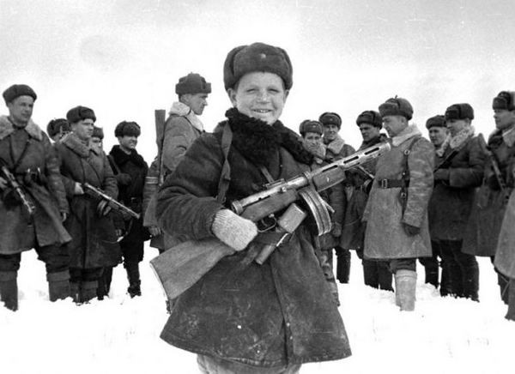
Ребенок на передовой

Slide 6
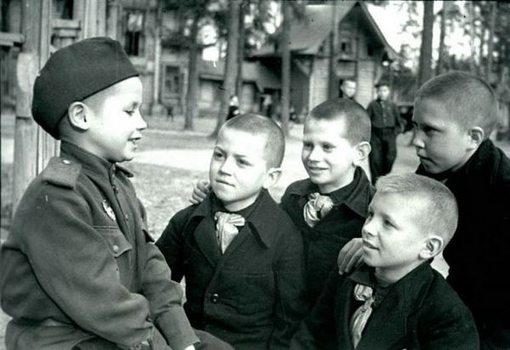
участник боевых действий

Slide 7
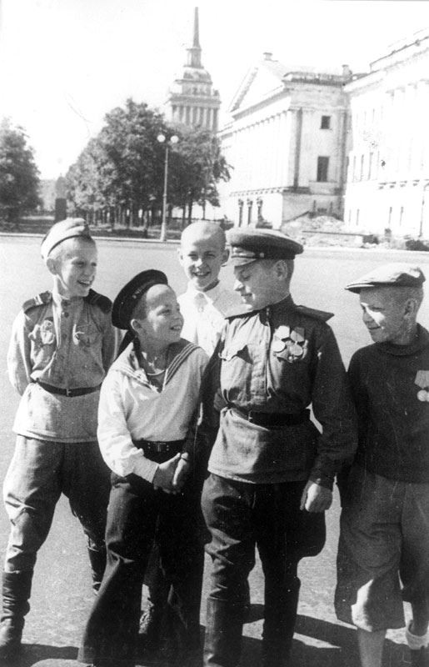
Дети -маленькие защитники родины
Notes:
Дети герои

Slide 8
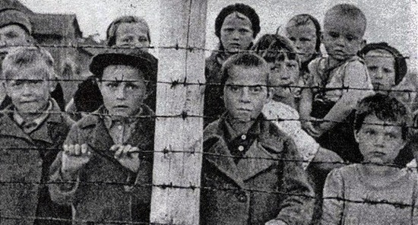
Дети лагерей

Slide 9
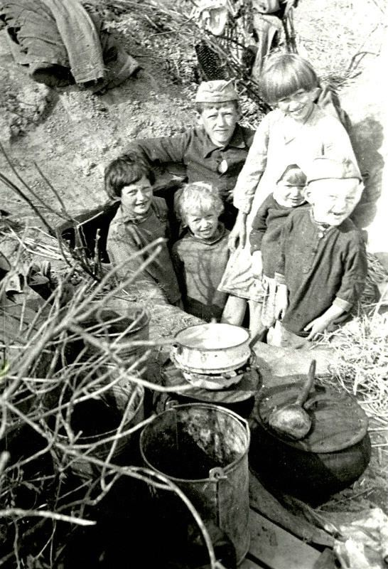
Жизнь детей в землянке
Notes:
Жизнь детей

Slide 10
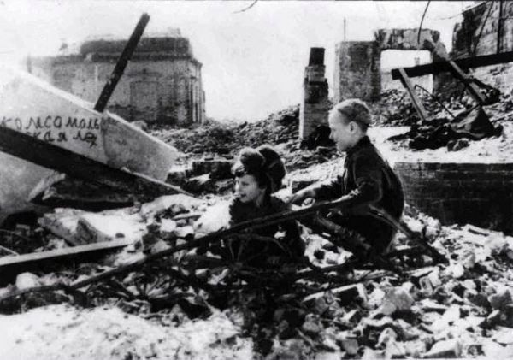
Дети разрушенного сталинграда

Slide 11
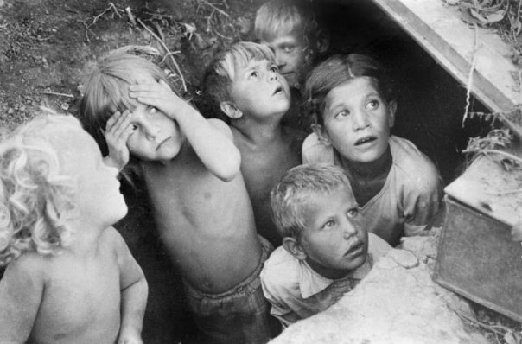
война глазами детей.

Slide 12
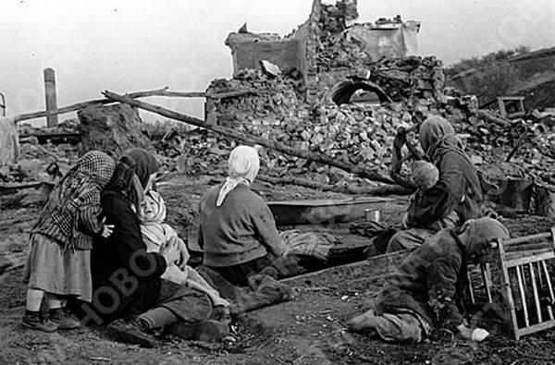
авианалет

Slide 13
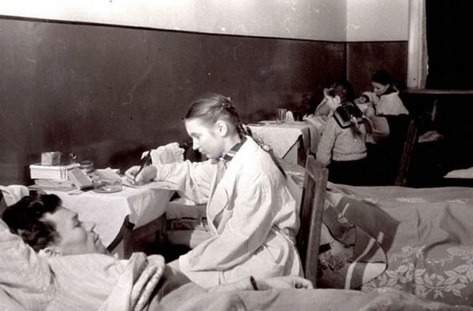

Slide 14
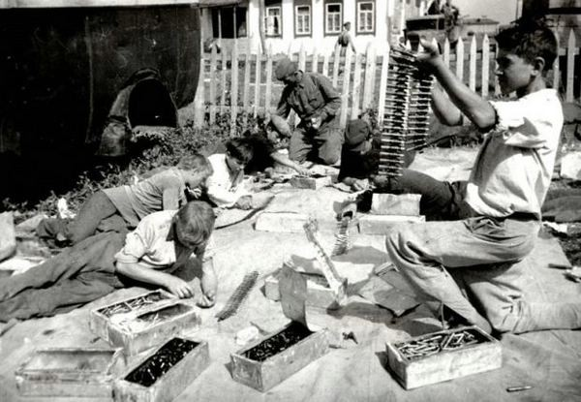
Дети снаряжают пулеметные ленты для солдат

Slide 15
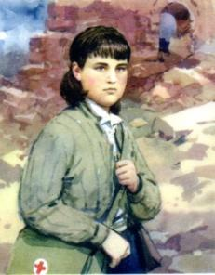
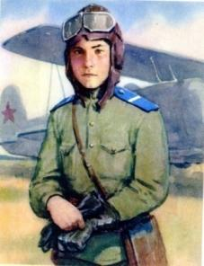
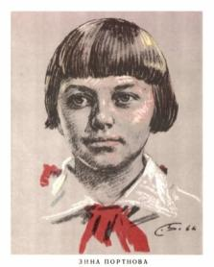
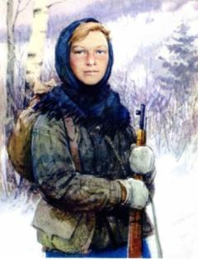
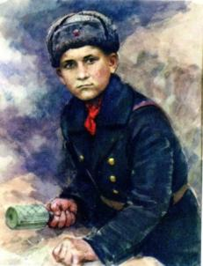
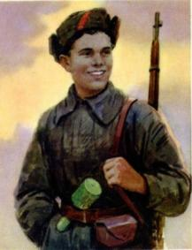
В Великой Отечественной Войне участвовало свыше 20 000 детей.
Многие из них были в партизанских отрядах, где их нередко использовали в качестве разведчиков и диверсантов, а также при проведении подпольной деятельности. Нередки были случаи, когда подростки школьного возраста воевали в составе воинских частей (так называемые «сыновья и дочери полков»). Дети становились юнгами на военных кораблях; в советском тылу трудились на заводах, заменяя ушедших на фронт взрослых, а также участвовали в гражданской обороне.

Slide 16
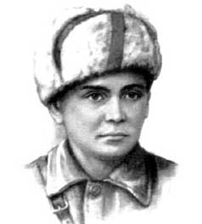
Рос он в деревне Лукино, на берегу реки Поло, что впадает в легендарное Ильмень –озеро. Когда его родное село захватил враг, мальчик ушёл к партизанам.
Не раз он ходил в разведку, приносил важные сведения в отряд – и летели под откос вражеские поезда, машины, рушились мосты, горели вражеские склады…
Был в его жизни бой, который Лёня вёл один на один с фашистским генералом. Граната, брошенная мальчиком, подбила машину. Из неё выбрался гитлеровец с портфелем в руках и, отстреливаясь , бросился бежать. Лёня - за ним. Почти километр преследовал он врага и наконец сразил его. В портфеле были важные документы. Штаб переправил их в Москву.
За мужество и отвагу посмертно удостоен звания
Лёня Голиков
Герой Советского Союза.

Slide 17
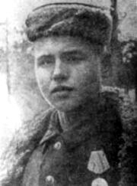
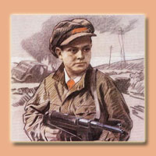
Леня Голиков

Slide 18
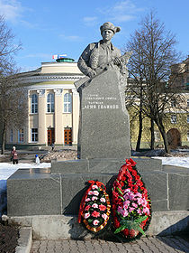

Герой Советского Союза (Посмертно).

Slide 19
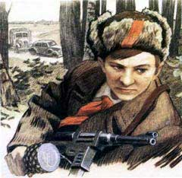
Он родился 11 февраля 1930года в селе Хмелёвка. Учился в городе Шепетовка, был признанным вожаком своих ровесников.
Когда в Шепетовку ворвались фашисты, Валя Котик вместе с друзьями решил бороться с врагом. Вале доверили быть связным и разведчиком своей подпольной организации. Он узнавал расположение вражеских постов, порядок смены караула. Фашисты наметили карательную экспедицию против партизан, а Валя, выследив гитлеровского офицера, возглавлявшего карателей, убил его…
Когда в городе начались аресты, Валя с семьёй ушли к партизанам. Шесть вражеских эшелонов, взорванных на пути к фронту, на его счету! Валя Котик был награждён медалью «Партизану Отечественной Войны» II степени, орденом Отечественной войны I степени. Валя погиб как герой, и Родина посмертно удостоила его звания
Валя Котик
Героя Советского Союза.

Slide 20
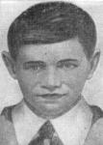
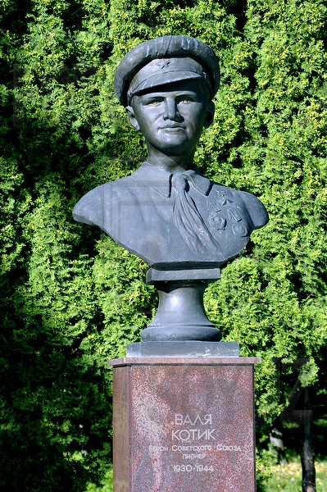
Валя Котик

Slide 21
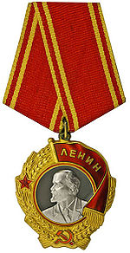
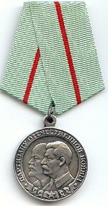

Орден Ленина
Герой Советского Союза
(Посмертно).
Медаль Партизану Отечественной войны II степени
Орден
Отечественной войны I степени

Slide 22
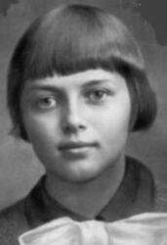
После вторжения гитлеровцев Зина оказалась на оккупированой территории и начала службу в партизанском отряде имени К.Е. Ворошилова. Она состояла в подпольной организации «Юные мстители», участвовала в распространении листовок среди населения и диверсиях против захватчиков.
Работая в столовой курсов переподготовки немецких офицеров, отравила пищу. Во время разбирательств, чтобы доказать немцам свою непричастность, попробовала отравленный суп. Чудом осталась жива.
В декабре 1943 года Зина была поймана фашистами. На одном из допросов в гестапо, схватив со стола пистолет следователя, застрелила его и ещё двух гитлеровцев, пыталась бежать, была поймана. После пыток расстреляна в тюрьме.
Зина Портнова
Герой Советского Союза

Slide 23
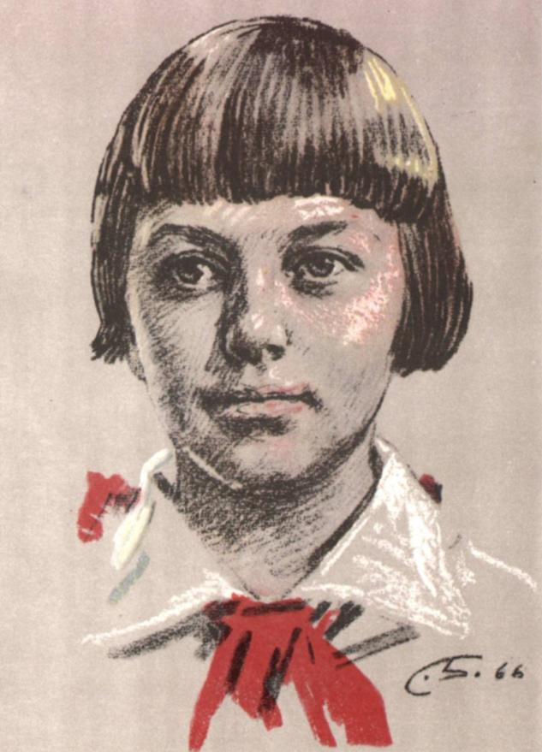

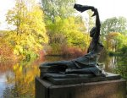
Зи́на Портно́ва
Орден Ленина
Герой Советского Союза
(Посмертно).

Slide 24
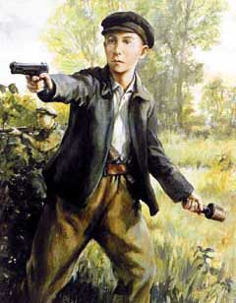
…Война обрушилась на белорусскую землю. В деревню, где жил Марат, ворвались фашисты. Осенью ему не пришлось уже ходить в 5 класс. Школьное здание превратили в казарму. За связь с партизанами, маму Марта фашисты повесили . Вместе с сестрой Адой, он ушёл к партизанам в Станьковский лес. Он стал разведчиком в штабе партизанской бригады. Проникал во вражеские гарнизоны и доставлял командованию ценные сведения. Используя эти данные, партизаны разработали операцию и разгромили фашистский гарнизон в городе Дзержинске…
Вместе с опытными подрывниками Марат минировал железную дорогу. Участвовал в боях и неизменно проявлял отвагу, бесстрашие. Марат погиб в бою. Сражался до последнего патрона, а когда у него осталась лишь одна граната, подпустил врагов поближе и взорвал их … и себя.
За мужество и отвагу Марат Казей был удостоен звания
Марат Казей
Героя Советского Союза

Slide 25
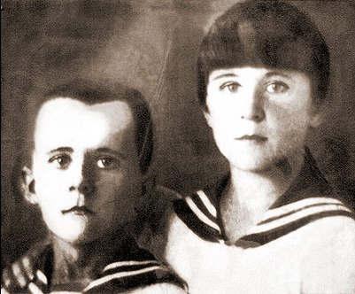

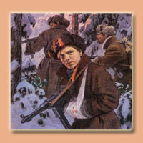
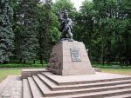
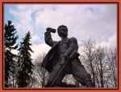
Марат Казей

Slide 26
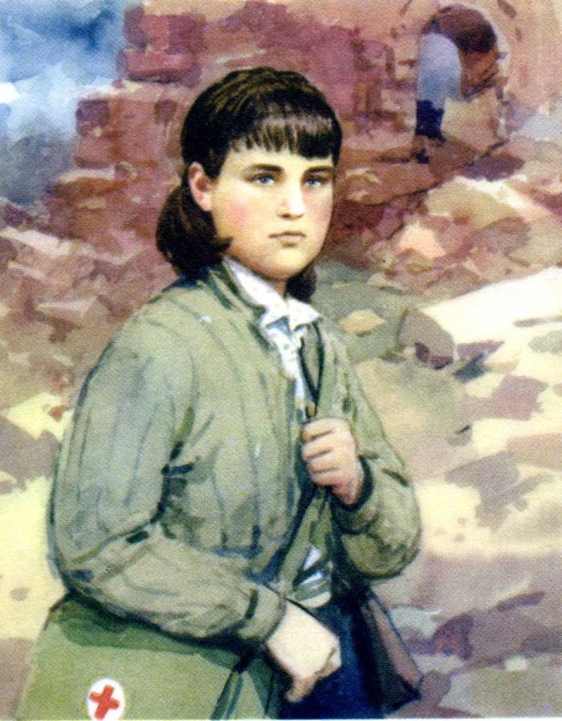
Белорусская девочка Валя, участница героической защиты Брестской крепости, где погиб ее отец, стала санитаркой медсанчасти. Днем она перевязывала раненых, а ночью собирала на поле недавнего боя оружие и перетаскивала в крепость.
Вале удалось уйти из окружения и впоследствии она сражалась в партизанском отряде до самого конца войны. После войны Валентина Зенкина жила в городе Могилеве в Белоруссии.
Зенкина Валя

Slide 27
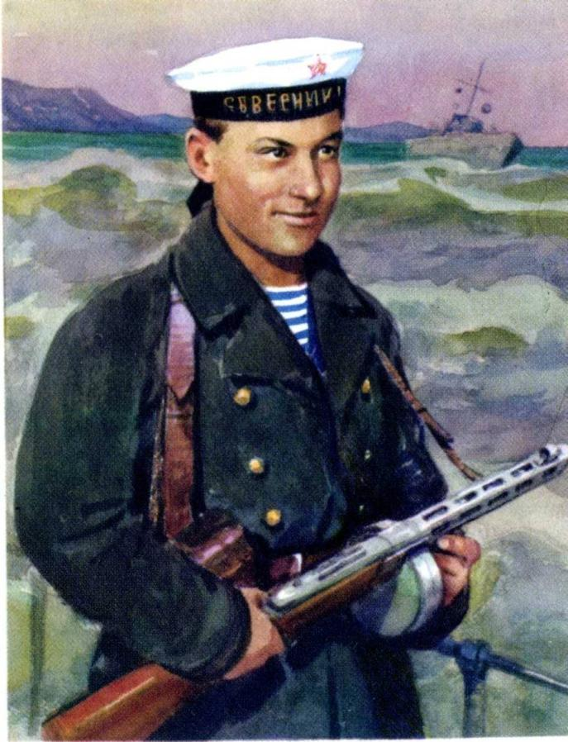
Двенадцатилетний Саша после гибели отца на фронте попал в юнги Северного Военно-Морского Флота. Пройдя специальный курс обучения, Саша был назначен мотористом на торпедный катер, охранявший воды Баренцева моря.
В мае 1944 года группа сторожевых катеров завязала неравный бой с караваном фашистских судов. Катер, на котором служил Саша, залпом торпед потопил немецкий транспорт и пытался уйти. Бак мотора был пробит, катер терял скорость. Тогда Саша грудью закрыл пробоину. Мальчик погиб, но катер ушел от врага.
Ковалев Саша 12 лет

Slide 28
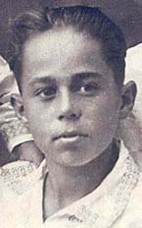
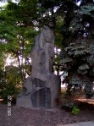
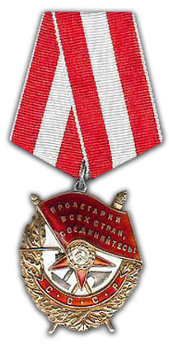
Воло́дя Дуби́нин
Орден Красного Знамени
(Посмертно).

Slide 29
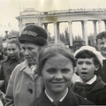
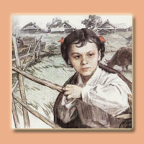
Лара Михеенко
Орден
Отечественной войны 1 степени
(Посмертно).

Slide 30

Двенадцатилетняя Юта встретила войну в Новгородской области, где и вступила в подпольную партизанскую бригаду разведчицей. Юта собирала разведданные, распространяла сводки Совинформбюро, участвовала в боевых рейдах отряда в тыл врага.
В начале 1944 года, бригада продвигалась в глубокий тыл немцев к берегам Чудского озера. Под конец тяжелого перехода партизаны вынуждены были принять бой с фашистами. В этом бою и погибла юная разведчица Юта Бондаровская.
Бондаровская Юта 12 лет

Slide 31
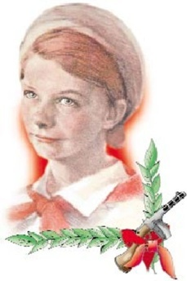
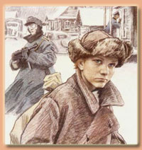
Юта Бондаровская

Slide 32
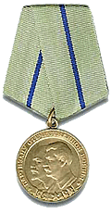
Орденом Отечественной войны
1 степени.
Медаль
Партизану Отечественной войны 1 степени
(Посмертно).

Slide 33

В 14 лет Каманин Аркаша стал пилотом связного самолета штурмового авиационного корпуса, действовавшего на Западной Украине.
Он неоднократно с честью выполнял ответственные задания штаба армии, за что дважды был награжден правительственными наградами.
Однажды, пролетая над передовой, Аркаша заметил на нейтральной полосе подбитый краснозвездный «ИЛ-2» с тяжелораненым летчиком. Посадив самолет, Каманин перетащил пилота под непрерывным огнем противника в свой самолет и на глазах немцев улетел к своим.
Умер Аркаша уже после войны от тяжелой болезни.
Каманин Аркаша 14 лет

Slide 34
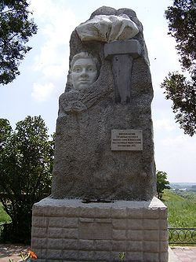
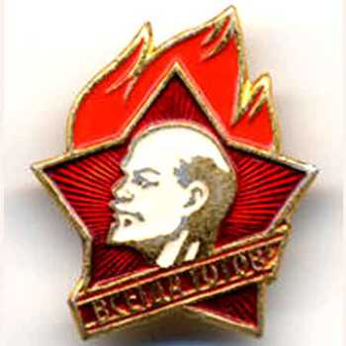
Муся Пинкензон

Slide 35
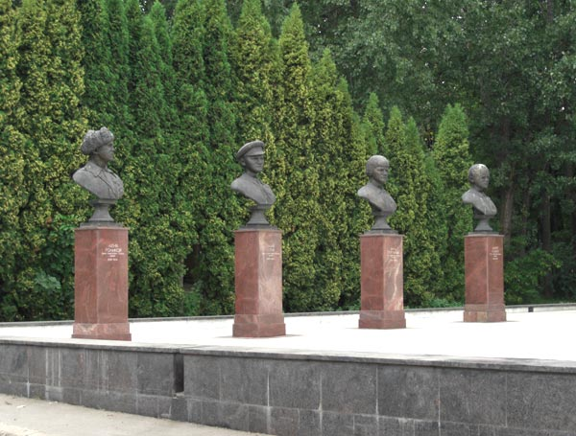
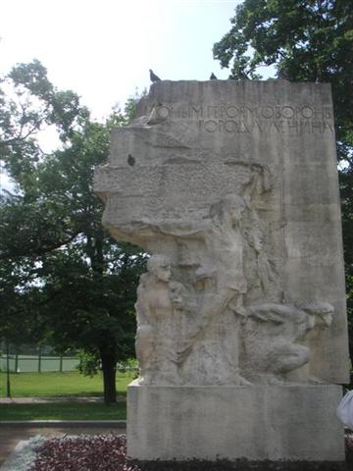
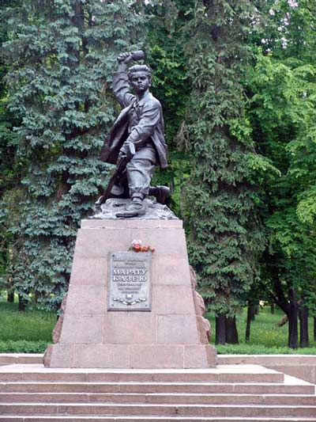
Памятник пионерам-героям, погибшим в Великой Отечественной Войне, Москва, ВДНХ
Памятник пионерам-героям, погибшим в Великой Отечественной Войне, Санкт-Петербург, Таврический сад
Памятник Марату Казею в г. Минске (Беларусь)

Slide 36

Памятник погибшим детям войны в московской области

Slide 37


Памятник детям героям в г. варашва
Памятник детям войны в г. Красноярске
Notes:
памятники

Slide 38
Не щадя себя
в огне войны,
Не жалея сил
во имя Родины,
Дети
героической страны
Были
настоящими героями!
Р.Рождественский

Slide 39

Никто не забыт
И ничто не забыто…

